Slide 1
5 便利機能
（辞書登録）

Slide 2
5-1 辞書登録

Slide 3
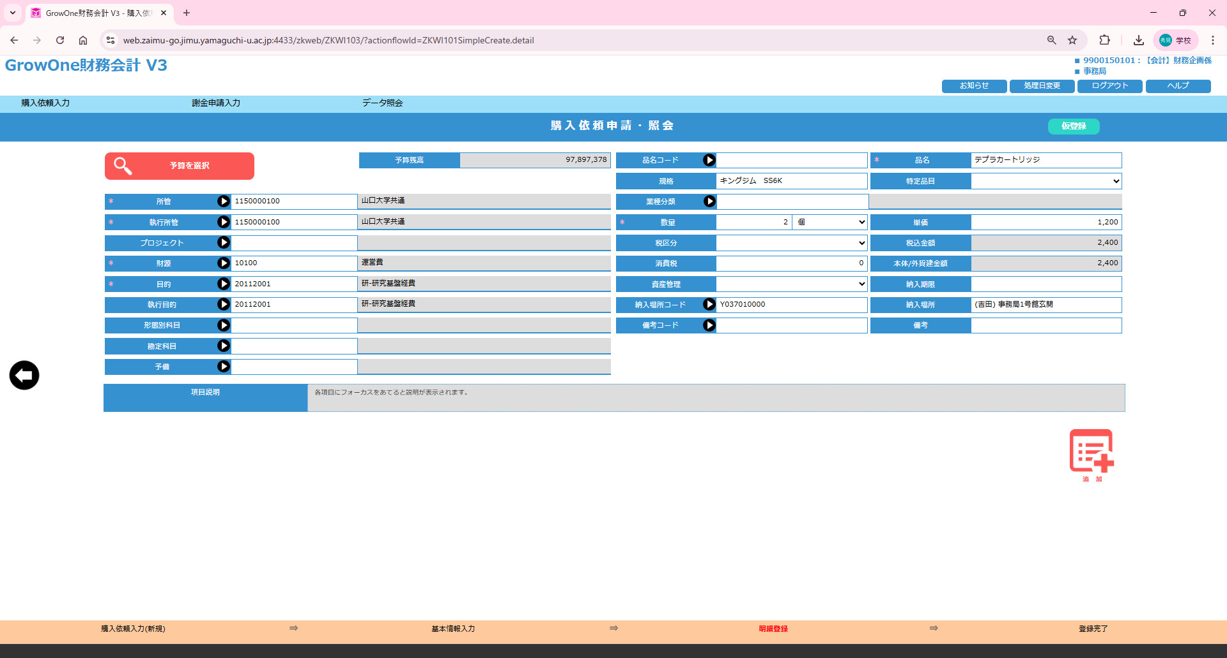
  通常通り、オーダーの入力を行います

Slide 4
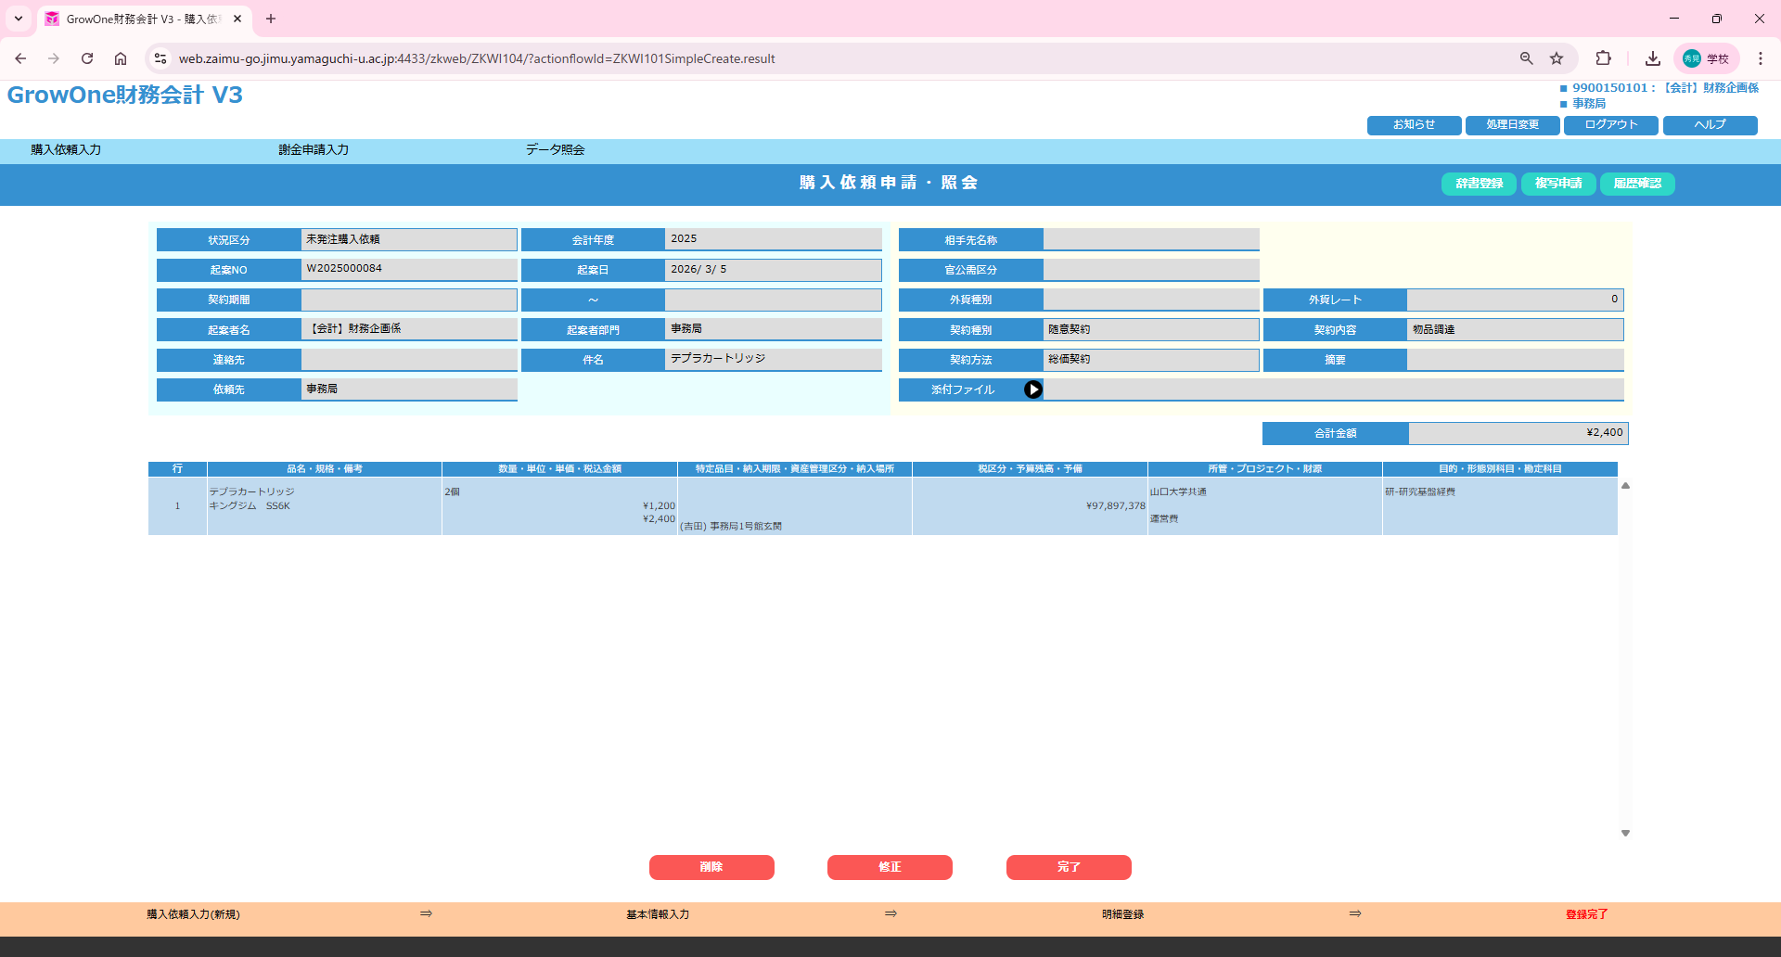
  オーダー入力完了後、辞書登録を選択します

Slide 5
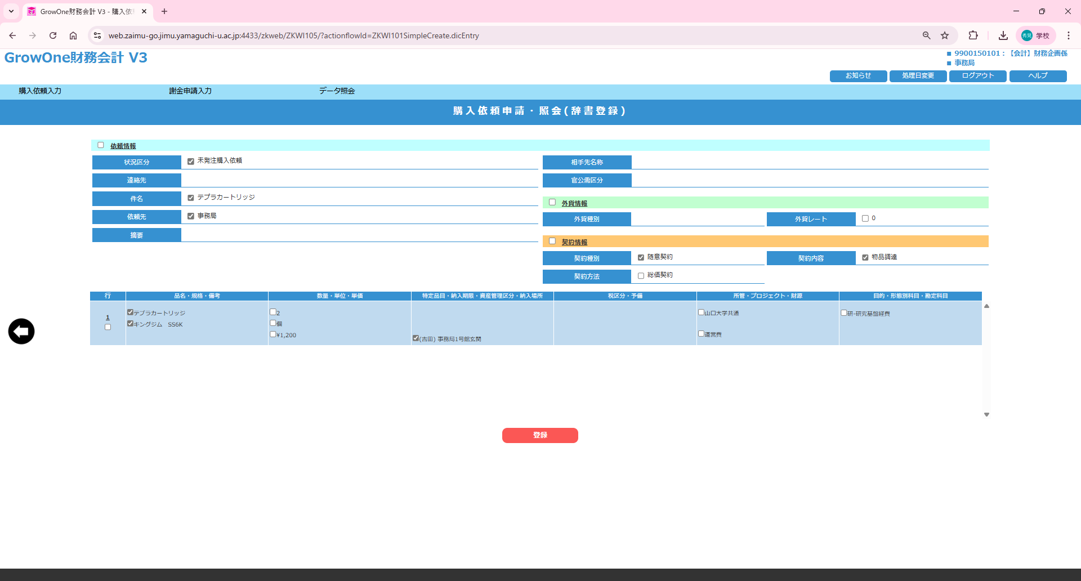
  辞書に登録したい内容を選択します。
  例：品名，規格，納品場所，予算等

Slide 6
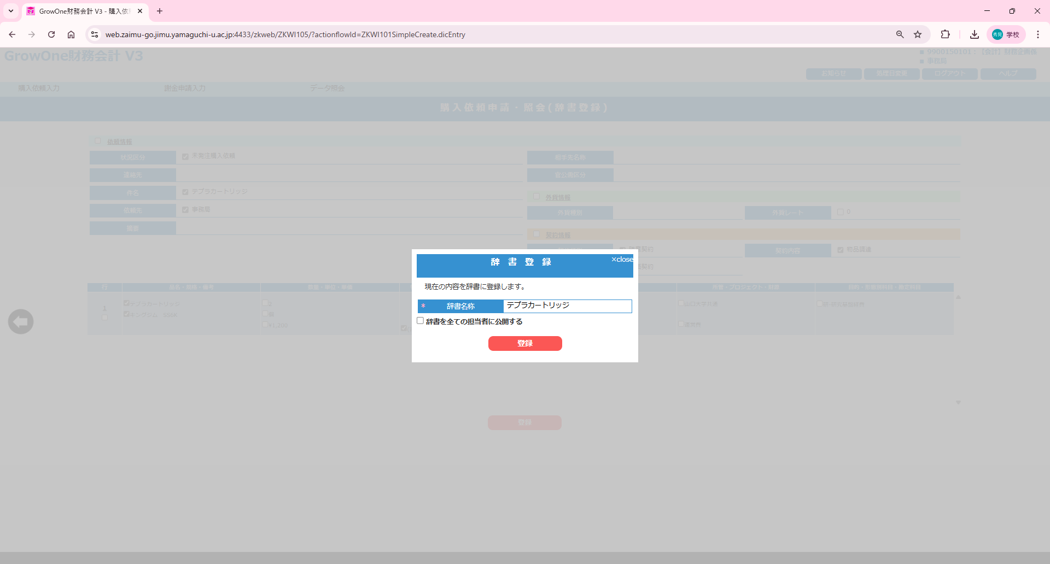
  辞書に登録する名前を入力し、登録します。
  なお、「辞書を全ての担当者に公開する」は
  チェックしないようにしてください。

Slide 7
5-2 辞書を利用する

Slide 8
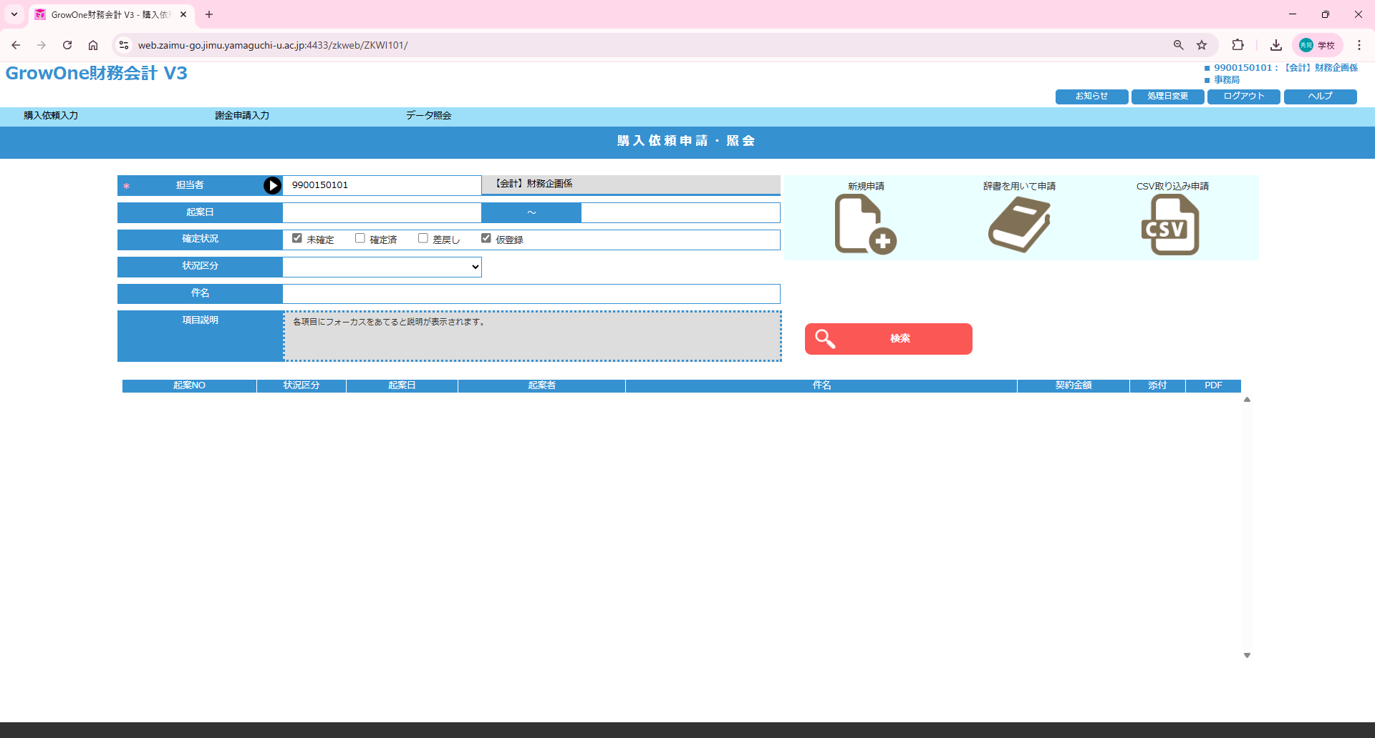
  「辞書を用いて申請」を選択します

Slide 9
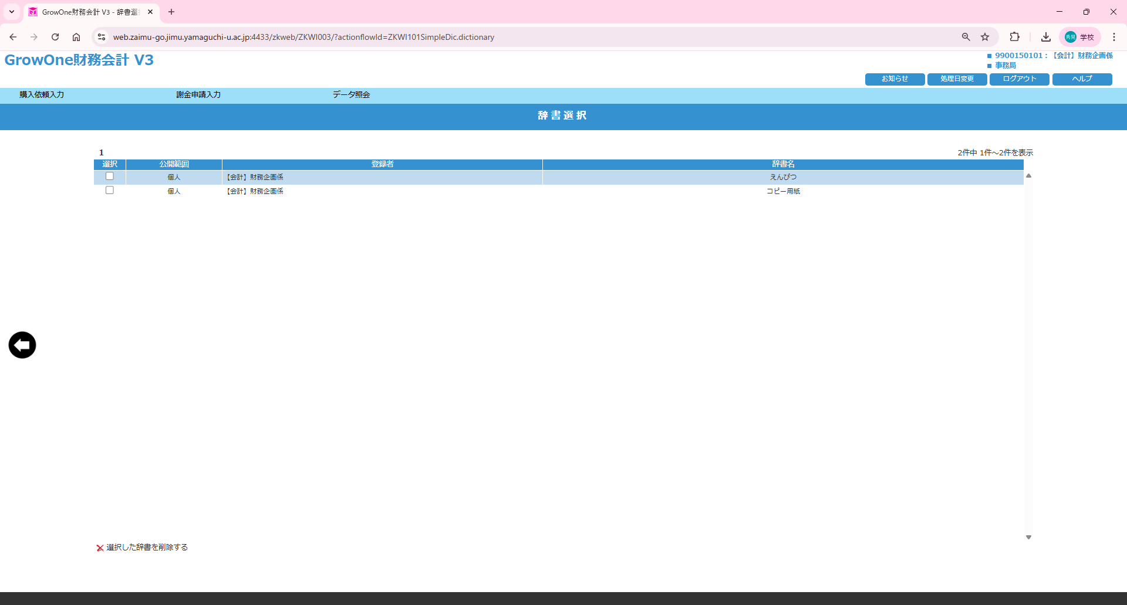
  辞書登録した内容が表示されるので、選択して〇〇してください
  登録済みの辞書を削除したい場合は登録済みの項目に✓を入れて、こちらで削除できます

Slide 10
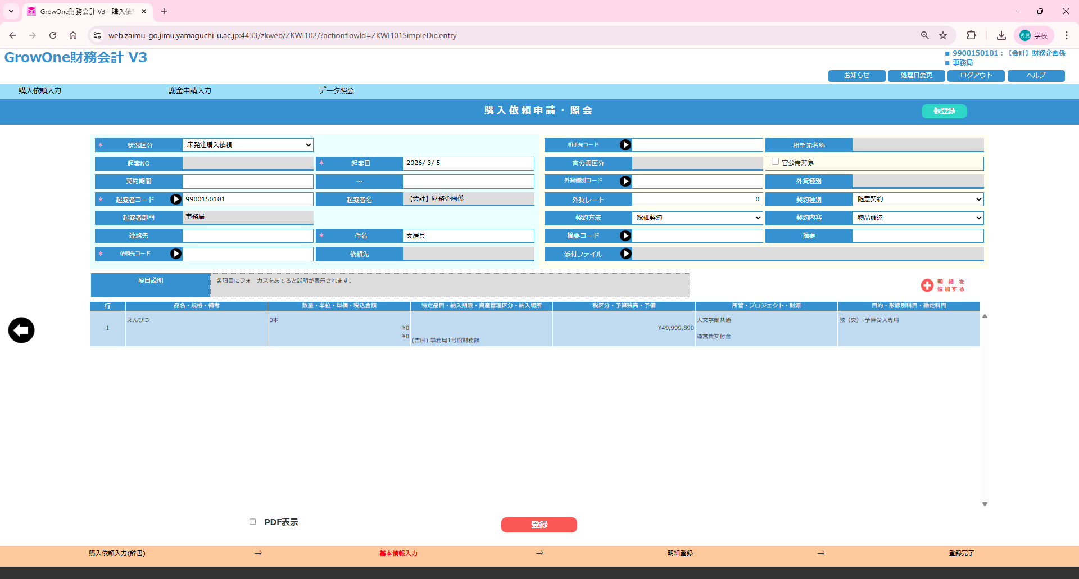
  申請登録前まで辞書内容が適用されるため、残りの項目を入力して申請してください

